Slide 1

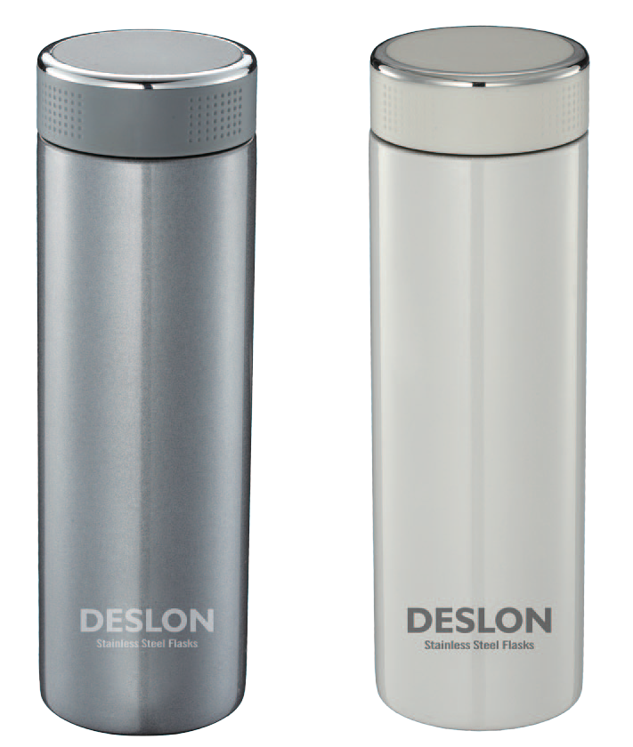
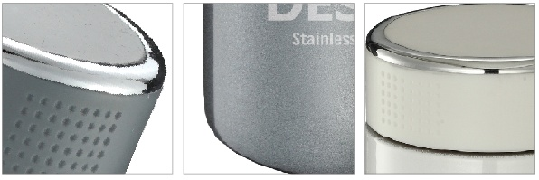
｜德世朗杯壶—品尚系列｜产品介绍
DJSB-350GY/CNW
静思超轻真空杯 灰色/白色
产品容量：350ml
杯口内径：5.5cm
材 质：奥氏体型不锈钢06Cr19Ni10（食品接触用）
塑 料 件：PP（食品接触用）
密 封 圈：硅胶（食品接触用）
保温性能：65℃（6小时）
------------------------------------------------------
零 售 价：146.00元
批 发 价：36.00元
------------------------------------------------------
产品特点：
1.杯壶内外壁采用304不锈钢；
2.超轻杯身设计，修长圆润，指掌间手感最佳；
3.内壁表面采用电解研磨处理技术，不生锈不氧化，防
止污垢产生、极易清洗；
4.密封圈采用硅胶材料，杯盖、杯塞密封性极好，无滴漏。

